Slide 1

Škola | ZŠ Třeboň, Sokolská 296, 379 01 Třeboň
Autor | Mgr. Jaroslav Bartl
Číslo | VY_32_Inovace_3198
Název | Abeceda
Téma hodiny | Abeceda, řazení slov podle abecedy
Předmět | Český jazyk a literatura
Ročník/y/ | 3.
Anotace | Materiál obsahuje procvičování abecedy a řazení slov podle abecedy.
Očekávaný výstup | Ovládá abecedu, řadí slova podle abecedy.
Druh učebního materiálu | Prezentace

Slide 2
Abeceda

Slide 3
Abeceda
B b
Č č
E e
G g
A a
Ď ď
C c
D d
F f
Ch ch
J j
L l
M m
N n
H h
K k
I i
Q q
Ř ř
Š š
O o
P p
R r
Ň ň
S s
Ť ť
V v
X x
Z z
T t
Y y
Ž ž
U u
W w

Slide 4
Doplňte.
f
i
e
ch
r
o
q
ř
ť
Q
N
K
P
Ň

Slide 5
Doplňte.
kontrola
f
h
i
e
g
ch
j
p
r
s
t
o
q
ř
š
ť
L
O
Q
N
K
M
P
R
Ň

Slide 6
Seřaďte písmena podle abecedy.
A
O
R
C
M
V
F
Š
Z
Ch
K
_______________________________________________________________________

Slide 7

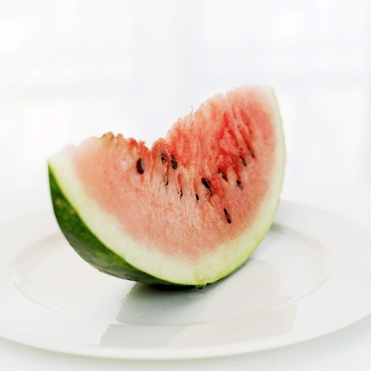



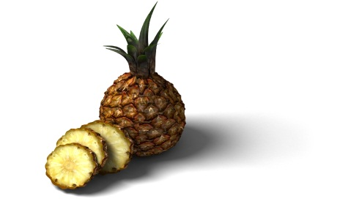
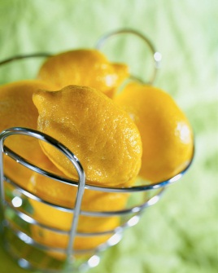
Seřaďte obrázky podle abecedy.
___________________________________________

Slide 8
Doplňte.
a __ __ __ d m __ __ o __
k __ __ __ ň t __ __ v __
Seřaďte 10 zvířat podle abecedy.
__________________________________
__________________________________
__________________________________
__________________________________

Slide 9
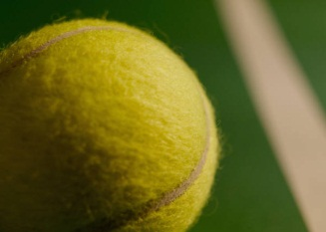
Očíslujte jména podle abecedy.
Věra, Petr, Karel, Pavel, Tomáš, Dana, Adam,
Marcela, Lenka, Hana, Miloš, Libor, Lucie
Najděte chybu a zakroužkujte.
box, hokej, kopaná, atletika, tenis
ořezávátko, pero, sešit, tužka, kniha
borovice, lípa, jedle, smrk, topol
Seřaďte podle abecedy.
Alexandr, Anna, Aleš, Artuš, Adolf, Adéla, Augustýn

Slide 10
kontrola
Očíslujte jména podle abecedy.
Adam, Dana, Hana, Karel, Lenka, Libor,
Lucie, Marcela, Miloš, Pavel, Petr, Tomáš, Věra
Najděte chybu a zakroužkujte.
box, hokej, kopaná, atletika, tenis
ořezávátko, pero, sešit, tužka, kniha
borovice, lípa, jedle, smrk, topol
Seřaďte podle abecedy.
Adéla, Adolf, Aleš, Alexandr, Anna, Artuš, Augustýn

Slide 11
Použité zdroje:
archiv autora
www.office.microsoft.com

